Slide 1
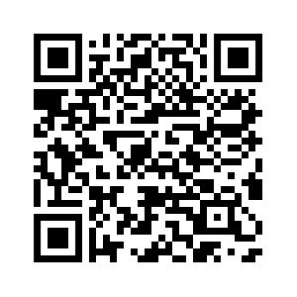
In der Wartezeit bis wir anfangen, öffnet die Website und klickt euch mal durch.
https://huggingface.co/spaces/lski-girls-day/tiktok_recommender

Slide 2
Warum sehe ich was auf TikTok und Co?
– Julia, Ricarda und Lea

Slide 3

Vorstellungsrunde I: Wer sind wir?
Namen: Julia, Ricarda und Lea
Beruf: Wissenschaftliche Mitarbeiterinnen (wir arbeiten gerade am Doktortitel)
Forschungsinteressen: Künstliche Intelligenz
Arbeitsalltag: programmieren, lesen, schreiben, mit Kollegen zusammenarbeiten, Vorträge halten, manchmal reisen
Das mögen wir besonders an unserem Job:

Slide 4
Vorstellungsrunde I: Wer seid ihr?
Wie heißt ihr?
In welcher Klassenstufe seid ihr und wo ist eure Schule?
Warum seid ihr heute hier?
Was erwartet ihr euch von der Veranstaltung?
Nutzt ihr Social Media wie Instagram, TikTok und Co?
Wie viel wisst ihr bereits darüber, welche Inhalte euch angezeigt werden?

Slide 5

Der Plan für heute
Hintergrund: Die Empfehlungsmethoden hinter Social Media (circa 40 Minuten)
Collaborative Filtering
Content-Based Recommendation
Pause (10 Minuten)
Risiken (circa 20 Minuten)
Unbeabsichtigte Folgen
Gezielte Manipulation
Chancen (circa 20 Minuten)
Wie kannst du Social Media sicher nutzen
Oder deinen Content pushen
Fragen

Slide 6
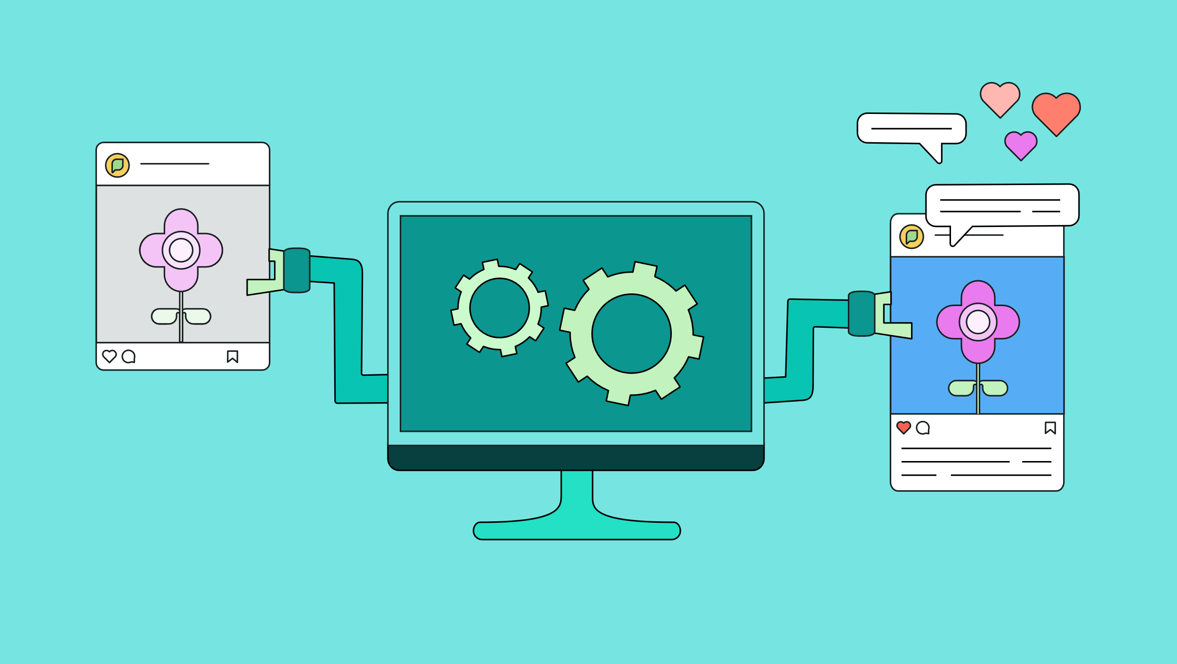
Wie funktionieren die Empfehlungen auf Social Media?
Was ist eigentlich ein Algorithmus?
Algorithmus allgemein
„Ein Verfahren zur schrittweisen Umformung von Zeichenreihen; Rechenvorgang nach einem bestimmten [sich wiederholenden] Schema.“
Algorithmus in unserem Kontext
Input: Nutzerinnen-Interaktionen mit bestehenden Posts
Rechenvorgang: ??? schauen wir uns heute genauer an
Output: Schlägt den Nutzerinnen Inhalte auf Social Media vor

Slide 7
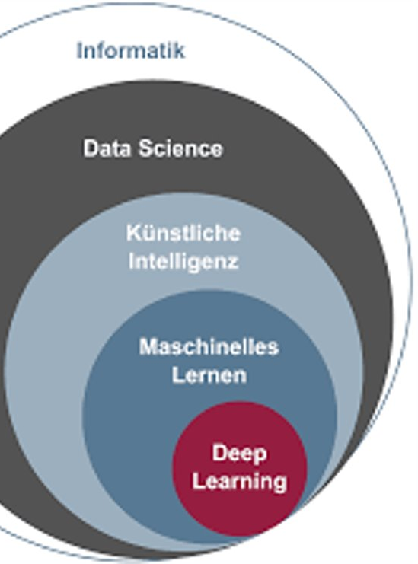
Wie funktionieren die Empfehlungen auf Social Media?
Es gibt zwei grundlegende Familien an Methoden aus dem Bereich Machine Learning:
Content-Based Recommendation: Empfehlungen auf Basis von ähnlichen Inhalten – Wenn Sie X gut finden, interessiert Sie vielleicht auch Y.
Collaborative Filtering: Empfehlung auf Basis dessen, was ähnliche Nutzer*innen mochten – Andere Kunden kauften auch X.
(praktisch werden die beiden oft zusammen genommen – hybride Methoden)

Slide 8
Der Plan für heute
Hintergrund: Die Empfehlungsmethoden hinter Social Media (circa 40 Minuten)
Content-Based Recommendation
Collaborative Filtering
Pause (10 Minuten)
Risiken (circa 20 Minuten)
Unbeabsichtigte Folgen
Gezielte Manipulation
Chancen (circa 20 Minuten)
Wie kannst du Social Media sicher nutzen
Oder deinen Content pushen
Fragen

Slide 9
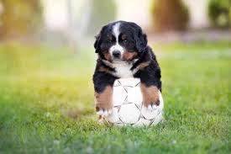
Content-Based Recommendation
Zu jedem Inhalt (Bilder, Videos, …) werden Informationen gespeichert, die diese Inhalte beschreiben
Manchmal sind das auch Meta-Informationen (z.B. Videolänge, Creator)
Bild 1234: {Welpe, Hund, Wiese, Ball}

Slide 10
Unser Datensatz vom Anfang
Bild ID | Attribute
"Images/IMG_6855.png" | ["high_fashion", "model", "runway"]
"Images/IMG_6939.png" | ["couple", "sport", "running", "outside"]
"Images/IMG_6946.png" | ["sport", "basketball", "court"]
"Images/IMG_6886.png" | ["dogs", "hiking", "outdoors", "forest"]
"Images/IMG_6990.png" | ["drinks", "party", "fun", "people"]
…. | ….

Slide 11
Speichern der Nutzerinneninteraktion
Für jede Nutzerin wird gespeichert, wie sie mit jedem Inhalt interagiert
In unserem Beispiel speichern wir nur, welche der angezeigten Bilder euch gefallen
Auf Social Media Plattformen wird gespeichert:
Wie lange ihr was anschaut
Ob und wie ihr darauf reagiert (Reaktionen, Likes, Kommentare, Teilen)
Schließen der App

Slide 12
Anwenden der Daten
Die Interaktion (bei uns also durch das Liken eines Bildes) wird so interpretiert, dass die zugeordneten Attribute des Bildes für euch interessant sind
Zukünftige Bilder werden also entsprechend dieser Attribute ausgewählt

Slide 13

Beispiel 1
Ihr seid neu auf Instagram und habt ein Bild geliked
Die Attribute des Bildes sind: {Frau, Hund, Wandern, Berge, Wiese}
Welche Bilder können euch nun vorgeschlagen werden?

Slide 14

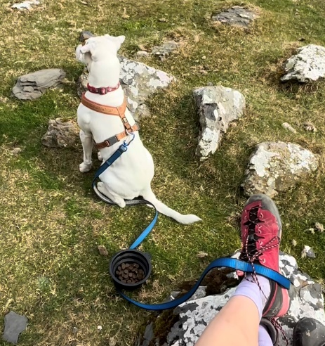


Beispiel 2
Alice ist neu auf TikTok, nacheinander sieht sie sich Inhalte mit folgenden Attributen an:
{Wandern, Paar, Sport, Berge, Schnee} → Like
{Party, Menschen, Getränke, Club} → Ignoriert
{Wandern, Hund, Wiese, Berge, Sonnenschein} → Like
{Garten, Gemüse, Wiese, Frau, Sonnenschein} → Like
Folgende Inhalte stehen nun zur Auswahl. Was soll Alice vorgeschlagen werden?
A
B
C
D
{Garten, Gemüse, Frau}
{Wandern, Hund, Frau, Wiese}
{Menschen, Party, Getränke, Spaß}
{Berge, Wiese, Sonnenschein}

Slide 15

Empfehlungen über die Zeit
Mit der Zeit werden die Empfehlungen immer genauer
Es wird deutlicher, welche Attribute wirklich relevant sind

Slide 16
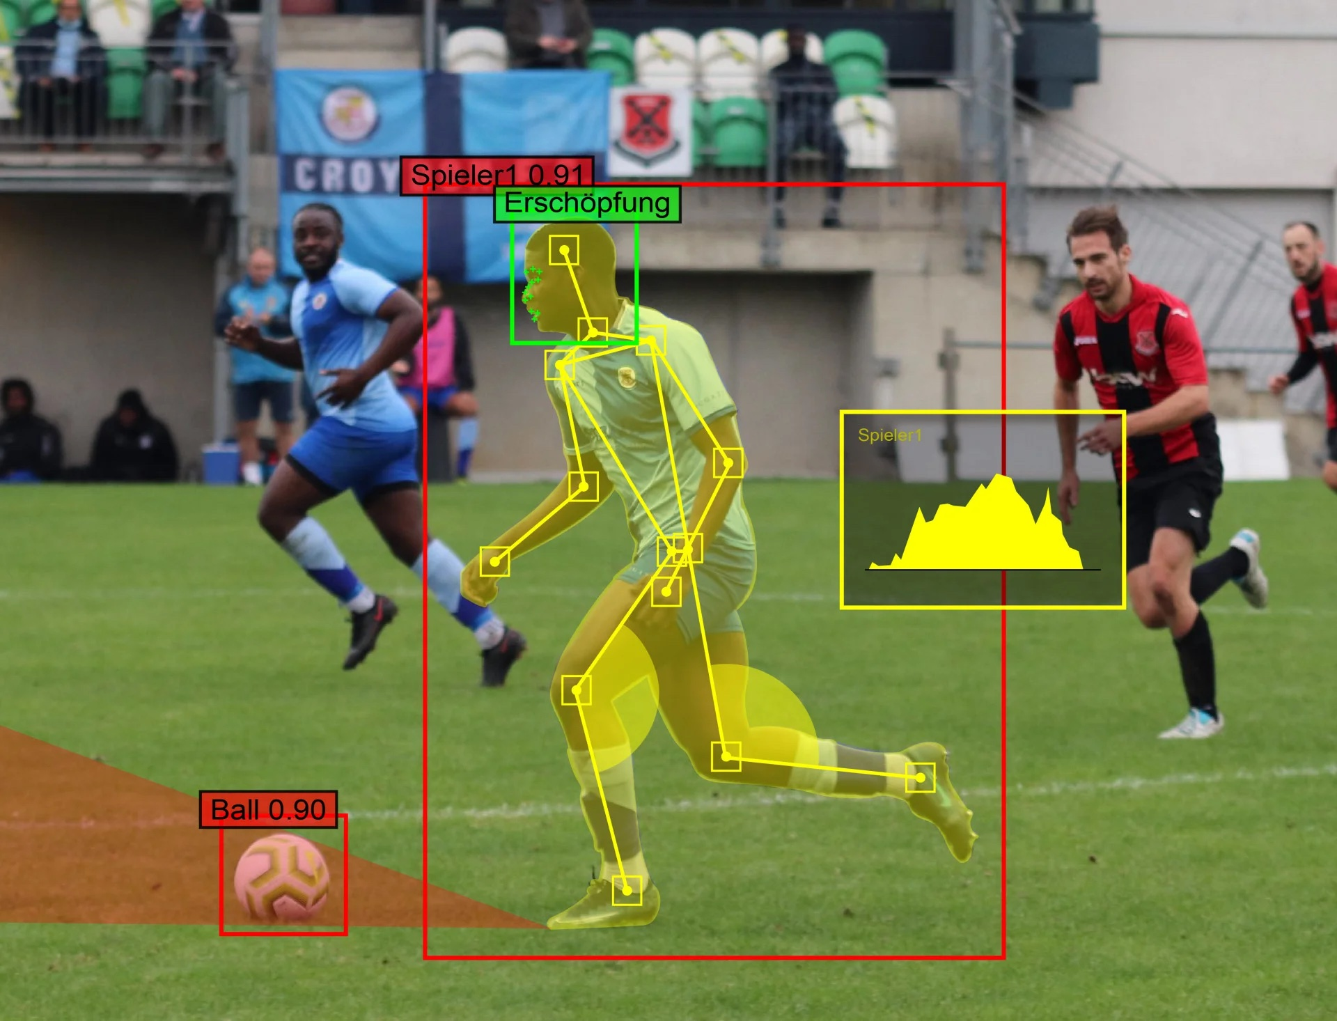
Woher kommen eigentlich die Attribute?
Automatische Bilderkennung in Bildern und Videos (Teilbereich Computer Vision)
Automatisches Erkennen von Schlüsselwörtern in Beschreibungstexten (Teilbereich Natural Language Processing)
Hashtags
Bild 5678: {Fußball, Rasen, Spieler, Erschöpfung, Ball}

Slide 17
Der Plan für heute
Hintergrund: Die Empfehlungsmethoden hinter Social Media (circa 40 Minuten)
Content-Based Recommendation
Collaborative Filtering
Pause (10 Minuten)
Risiken (circa 20 Minuten)
Unbeabsichtigte Folgen
Gezielte Manipulation
Chancen (circa 20 Minuten)
Wie kannst du Social Media sicher nutzen
Oder deinen Content pushen
Fragen

Slide 18
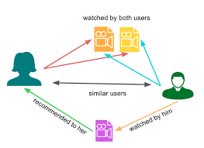
Collaborative Filtering
Im Gegensatz zu Content-Based Recommendation, das auf der Ähnlichkeit zwischen Inhalten basiert, basiert Collaborative Filtering auf der Ähnlichkeit zwischen Nutzerinnen

Slide 19
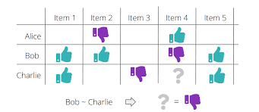
Speichern der Daten
Üblicherweise wird für jede Person gespeichert, wie sie mit etwas interagiert
Beispielsweise könnte es die Kategorien geben:
gesehen, aber nicht interagiert
gesehen und interagiert
nicht gesehen

Slide 20
Beispiel
Alice hat sich folgende Materialien angeschaut: Item1=liked, Item2=ignored, Item4=liked Was sollte ihr vorgeschlagen werden?
 | Item 1 | Item 2 | Item 3 | Item 4 | Item 5 | Item 6
Alice | Liked | Ignored |  | Liked
Bob |  | Liked | Liked |  |  | Liked
Charlie | Liked | Ignored | Liked | Liked | Liked | Ignored
Dave | Liked |  | Liked | Liked | Liked | Liked
Erin | Liked | Ignored
Faythe | Liked |  |  | Liked | Liked

Slide 21
Überblick
Content-Based Recommendation
Collaborative Filtering
Basiert auf der Ähnlichkeit zwischen bereits gesehenen und möglichen Inhalten
Benötigt Attribute (aber keine Daten anderer Nutzerinnen)
Basiert auf der bisherigen Ähnlichkeit im Verhalten zwischen anderen Nutzerinnen und der Zielnutzerin
Benötigt viele Interaktionen anderer Nutzerinnen mit vielen Materialien
Wird mit der Zeit akkurater

Slide 22
Trends und Hashtags
Trendige Sachen werden unabhängig davon oft angezeigt.
Wenn innerhalb von kurzer Zeit bestimmte Hashtags besonders häufig verwendet werden (#EM2024), werden Inhalte mit solchen Hashtags angezeigt, auch wenn das Interesse an den Attributen (z.B. Fußball) sonst nicht so hoch ist.
Die Idee ist, dass es sich dabei um ein aktuelles Ereignis von Interesse handelt.

Slide 23
Der Plan für heute
Hintergrund: Die Empfehlungsmethoden hinter Social Media (circa 40 Minuten)
Content-Based Recommendation
Collaborative Filtering
Pause (10 Minuten)
Risiken (circa 20 Minuten)
Unbeabsichtigte Folgen
Gezielte Manipulation
Chancen (circa 20 Minuten)
Wie kannst du Social Media sicher nutzen
Oder deinen Content pushen
Fragen

Slide 24

Pause
Wir machen um 15:05 Uhrweiter.

Slide 25
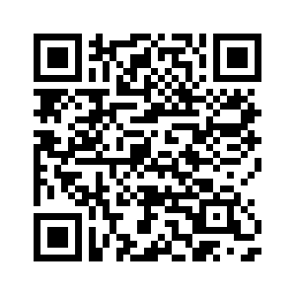
Bevor es weitergeht: öffnet die Website und klickt euch auch hier nochmal durch
https://huggingface.co/spaces/lski-girls-day/tiktok_recommender2

Slide 26
Der Plan für heute
Hintergrund: Die Empfehlungsmethoden hinter Social Media (circa 40 Minuten)
Content-Based Recommendation
Collaborative Filtering
Pause (10 Minuten)
Risiken (circa 20 Minuten)
Unbeabsichtigte Folgen
Gezielte Manipulation
Chancen (circa 20 Minuten)
Wie kannst du Social Media sicher nutzen
Oder deinen Content pushen
Fragen

Slide 27
Unbeabsichtigte Folgen:
Was fällt euch auf?

Slide 28
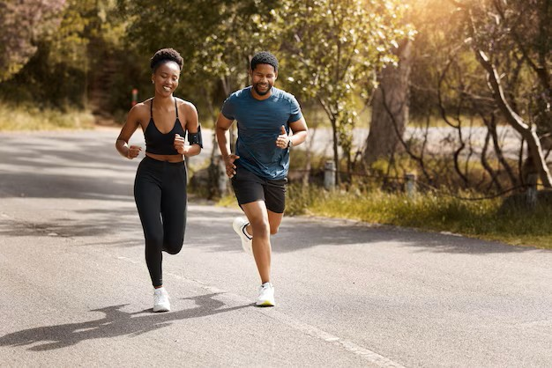
Unbeabsichtigte Folgen: Das Lernen falscher Dinge
Die meisten Inhalte haben mehrere Attribute und können aus unterschiedlichen Gründen von verschiedenen Menschen gemocht werden.
Beispiel: Du magst Sport und likest Bilder oder Videos, in denen Sport gemacht wird. Der Sport findet meistens draußen statt. Der Algorithmus lernt, dass du Natur oder die Farbe Grün magst.
Was hat das für Folgen?

Slide 29
Unbeabsichtigte Folgen: Das Lernen falscher Dinge
Die Folgen können:
ärgerlich, aber unproblematisch sein
Relevanz
oder durchaus problematisch sein
Fragwürdige Dinge werden gelernt und vorgeschlagen
Notes:
Die Folgen können ärgerlich, aber unproblematisch sein: Die Inhalte sind für einen selbst im Schnitt weniger relevant.
Die Folgen können aber auch problematisch sein: Beispielweise könnte der Algorithmus lernen, dass man gerne dünne Menschen mag und zunehmend Inhalte vorschlagen, die dünne Menschen zeigen oder sogar (im extremen Fall) Magersucht und Essstörungen befürworten. Dies kann die eigene Wahrnehmung von Körpern verändern und zu riesigen Problemen führen.

Slide 30
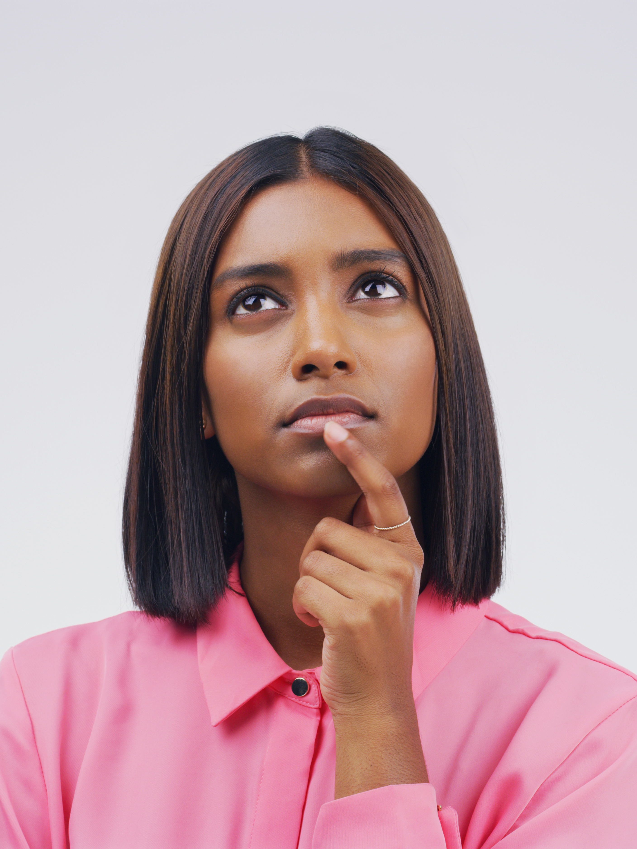
Unbeabsichtigte Folgen: Das Lernen falscher Dinge
Hinterfragt den Content immer kritisch!
Denkt daran, dass allein schon die Inhalte nicht die wirkliche Welt darstellen:
Wer lädt überhaupt Bilder und Videos hoch?
Zeigen diese Inhalte das "wahre" Leben dieser Personen? Wann teilt man Inhalte?
Notes:
Denkt immer daran, kritisch zu hinterfragen, was alles auf einem Bild oder Video zu sehen ist und an was ihr Gefallen äußert.
Denkt daran, dass allein schon die Inhalte nicht die wirkliche Welt darstellen:
Wer lädt überhaupt Bilder und Videos hoch?
Zeigen diese Inhalte das "wahre" Leben dieser Personen? Wann teilt man Inhalte?

Slide 31
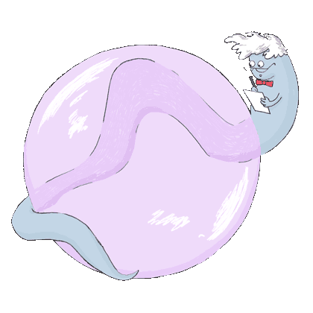
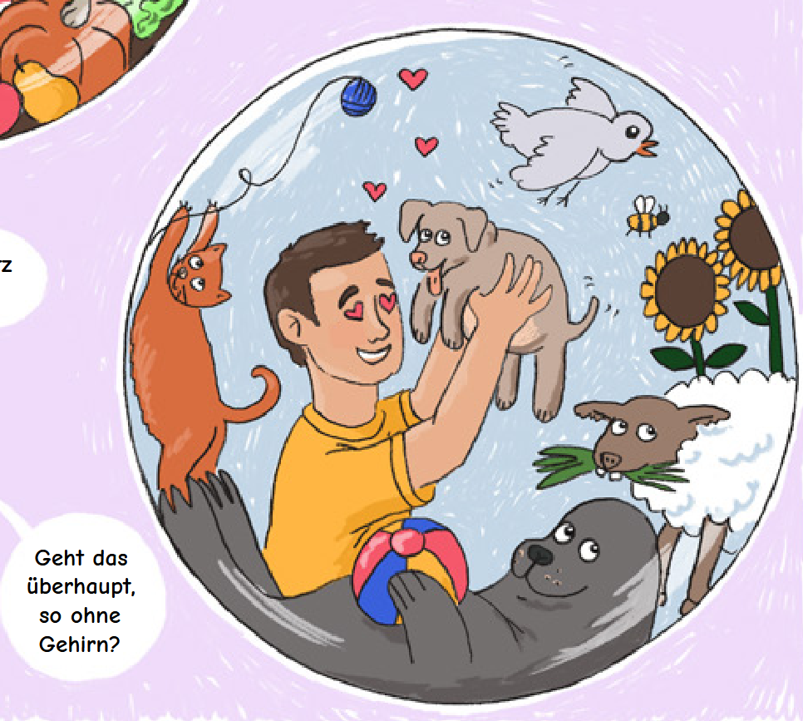
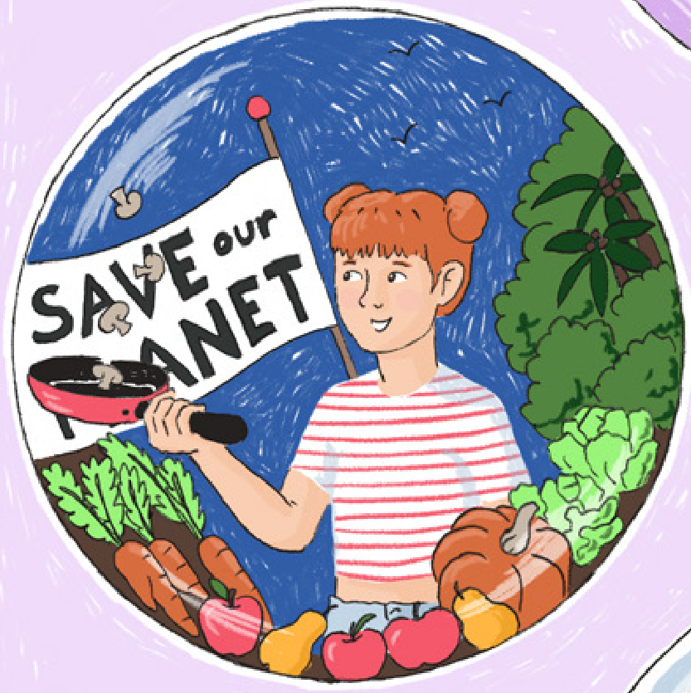
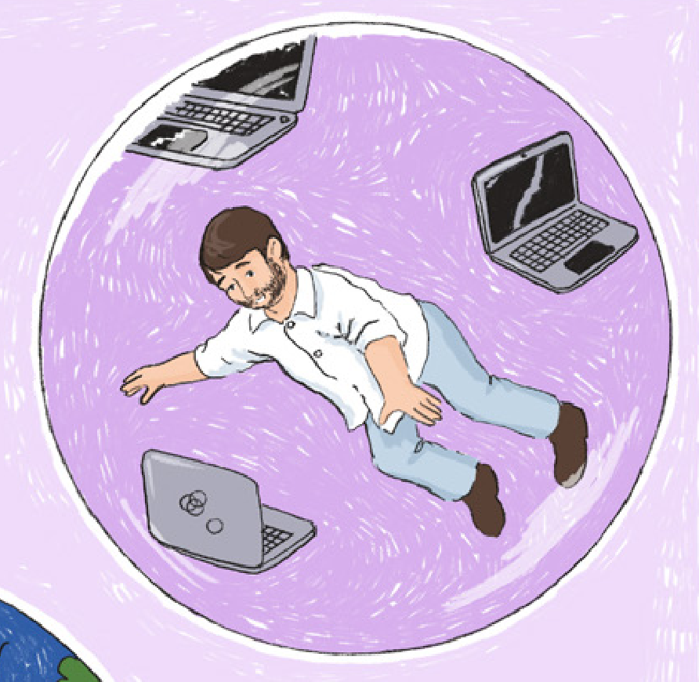
Unbeabsichtigte Folgen: Die Filterblase
Über die Zeit wir die Passung an Interessen immer enger.
Schnell werden bestimmte Interessen immer wieder bespielt.
Die Apps wollen einen "halten".
Konsequenz: Die Inhalte, die vorgeschlagen werden, werden immer "enger" und decken von vorneherein nicht alle Interessen ab.
Was hat das für Folgen?
Abbildungen: https://www.oeaw.ac.at/akademics/media/attachments/2023/04/10/oaw_akademics_10_die-entdeckung-der-filterblase_meier_low_einzel.pdf
Notes:
Wie bereits gesagt werden die Vorschläge über die Zeit immer besser an die Interessen angepasst. Weil Apps einen aber direkt halten wollen, müssen sie möglichst früh relevante Inhalte zeigen und können nicht beliebig nach weiteren Interessen suchen. Je länger man auf einer Plattform unterwegs ist, desto klarer wird das Bild.
Als Konsequenz werden die Inhalte, die vorgeschlagen werden, immer "enger" und decken von vorneherein nicht alle Interessen ab. Beispielsweise werden irgendwann nur noch Inhalte zum Fahrradfahren gezeigt.

Slide 32

Unbeabsichtigte Folgen: Die Filterblase
Die eigene Wahrnehmung ändert sich!
Beispiel 1: Alle Leute fahren gerne Rad.
Beispiel 2: Alle Leute befürworten die AfD.
Das Rausfiltern von Informationen, die nicht dem Standpunkt entsprechen: "Filterblase" oder auch "Echokammer".
Notes:
Die gravierendste Folge ist, dass man die Inhalte so wahrnimmt, als wären sie sehr verbreitet.
Davon auszugehen, dass alle gern Radfahren ist vielleicht nicht so schlimm.
Es ist aber schon problematisch, wenn man auf einmal glaubt, dass wirklich jeder die AfD mag.
Das vorherige Rausfiltern von Informationen, die nicht dem Standpunkt entsprechen, wird auch Filterblase genannt. Ein gängiger Begriff ist auch der der Echokammer.

Slide 33
Unbeabsichtigte Folgen: Die Filterblase
Macht euch regelmäßig klar, wie die Algorithmen funktionieren.
Ihr bekommt Inhalte gezeigt, die euren Vorlieben und Meinungen entsprechen.
Was ihr online seht, repräsentiert nicht die reale Welt!
Notes:
Das wichtigste, was ihr tun könnt, ist, euch im Klaren darüber zu sein, wie diese Algorithmen funktionieren und dass es wahrscheinlich ist, dass ihr vor allem Inhalte gezeigt bekommt, die euren Vorlieben und Meinungen entsprechen.
Was ihr online seht, repräsentiert nicht die reale Welt!

Slide 34
Der Plan für heute
Hintergrund: Die Empfehlungsmethoden hinter Social Media (circa 40 Minuten)
Content-Based Recommendation
Collaborative Filtering
Pause (10 Minuten)
Risiken (circa 20 Minuten)
Unbeabsichtigte Folgen
Gezielte Manipulation
Chancen (circa 20 Minuten)
Wie kannst du Social Media sicher nutzen
Oder deinen Content pushen
Fragen

Slide 35
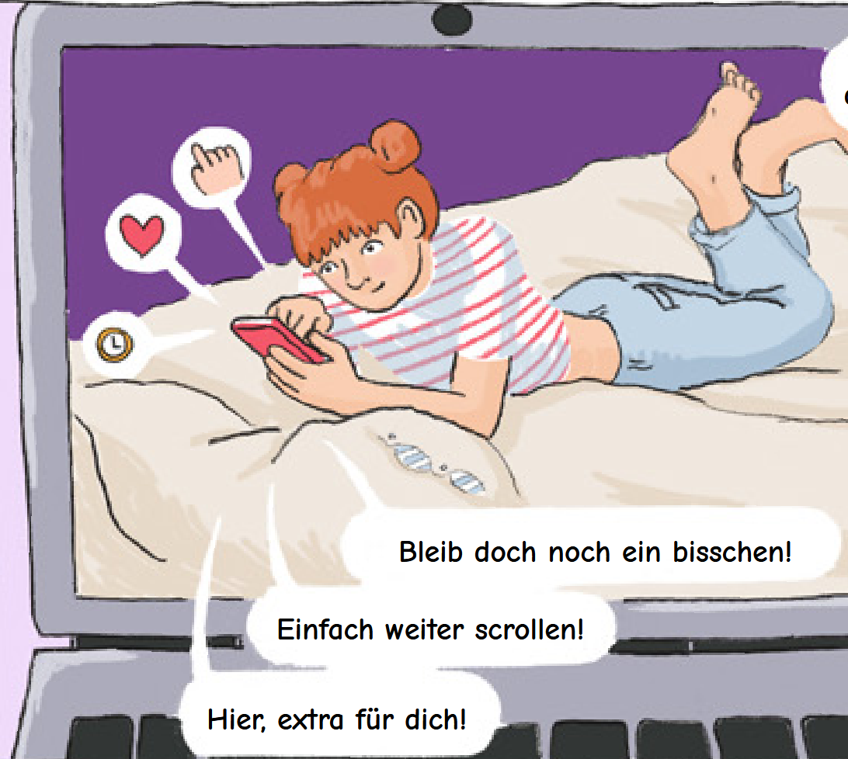
Gezielte Manipulation: Das Ziel von App Entwickler*innen
Das Ziel von App Entwickler*innen: Dass man möglichst lange Zeit auf der App verbringt
je länger du die App nutzt, desto mehr Werbung kannst du sehen – und das bringt der App Geld.
Die Empfehlungsalgorithmen sind darauf ausgelegt, Nutzer*innen zu fesseln
Beispiele dafür sind:
Instagram (Explore-Seite)
TikTok (For you page)
YouTube (Startseite und Shorts)
Netflix (Film- und Serienvorschläge)
Spotify (Playlist-Empfehlungen und Autoplay)
Abbildung: https://www.oeaw.ac.at/akademics/media/attachments/2023/04/10/oaw_akademics_10_die-entdeckung-der-filterblase_meier_low_einzel.pdf

Slide 36
Gezielte Manipulation: Content Creation
Leute, die Inhalte für Social Media kreieren, können die Funktionsweise der Algorithmen auszunutzen.
Konkret: gezielt andere Dinge in Bilder oder Videos platzieren, die man nur unbewusst wahrnimmt oder die nicht ausschlaggebend für einen sind, aber die mit dem Bild assoziiert sind.

Slide 37
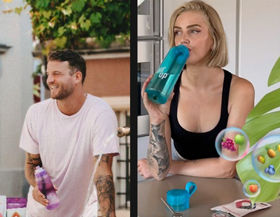
Gezielte Manipulation: Content Creation
Klassischerweise nutzen Influencer solche subtilen Botschaften, um Werbung zu platzieren und Produkte bekannt zu machen.
Allerdings werden so auch politische Botschaften untergebracht. Und wenn ihr die Inhalte liked, bekommt ihr immer mehr von diesen.
Das (insbesondere kombiniert mit der Filterblase) macht euch auch anfällig für Fake News.

Slide 38

Gezielte Manipulation: Content Creation
Die Neue Rechte nutzt beispielsweise einen YouTube-Buchclub, um auch Leute zu erreichen, die sonst nicht auf rechte Videos klicken würden.
Leserinnen klicken wegen der Bücher – und bekommen subtil rechtes Gedankengut untergeschoben
Außerdem gelingt es Rechten so, sich als legitime Teilnehmende einer Debatte zu positionieren
https://www.tagesschau.de/kultur/neue-rechte-literatur-forschungsprojekt-100.html

Slide 39
Gezielte Manipulation: Content Creation
Merkt euch:
Viele Content Creator haben ein weiteres Ziel
Geld verdienen
politische Botschaften verbreiten
Versucht solche Botschaften zu identifizieren, indem ihr Informationen über die Accounts einholt und wachsam seid:
Wer ist das?
Was ist das Ziel dieser Person?
Geht es in dem Video oder Bild tatsächlich um das Thema, das scheinbar im Vordergrund steht?

Slide 40




Gezielte Manipulation: Content Creation
Um euch vor Fake News und politischer Beeinflussung zu schützen, solltet ihr immer hinterfragen, was für Botschaften eine Person durch ihre Inhalte sendet.
Folgt auf jeden Fall seriösen Medien, um vertrauenswürdige Nachrichten zu bekommen (Tagesschau, Süddeutsche, FAZ, Spiegel, Zeit).

Slide 41
Gezielte Manipulation: App Entwickler*innen
App Entwickler*innen mit schlechten Absichten können ebenfalls subtil ihre Agenda unterbringen, indem sie gewisse Themen und Eigenschaften gezielt pushen oder aber löschen/nicht so weit verbreiten.
Beispiel 1: TikTok Beiträge mit Wörtern wie LGBTQ wurden/werden gelöscht (https://www.tagesschau.de/investigativ/ndr/tik-tok-begriffe-101.html).
Beispiel 2: Instagram und TikTok löschten/löschen Fotos von "übergewichtigen" Menschen, die "zu viel" nackte Haut zeigen (https://taz.de/Algorithmen-und-Diskriminierung/!5785746/).

Slide 42
Gezielte Manipulation: App Entwickler*innen
Auch hier kommt ihr mit einer bestimmten Agenda nicht in Kontakt oder gezielt in Kontakt. Das kann sehr problematisch sein.
Vor allem stellt sich die Frage: Wer darf überhaupt entscheiden, welche Inhalte gelöscht werden?
Es ist gut, Hate Speech zu löschen.
Aber das Löschen von Themen wie "LGBTQ" entspricht einer Zensur.
Die Aufsicht darüber unterliegt einem nicht-europäischen Unternehmen. Ist das okay?

Slide 43
Gezielte Manipulation: App Entwickler*innen
Seid euch bewusst, dass auch ein Unternehmen politisch oder gesellschaftlich Einfluss nehmen kann und vielleicht sogar möchte.
Informiert euch über das Unternehmen und den Standort.
Informiert euch in seriösen Medien über die Plattformen. Ihr selbst könnt leider viele Arten der Manipulation nicht entdecken – was nicht da ist, kann man auch nicht sehen.

Slide 44
Der Plan für heute
Hintergrund: Die Empfehlungsmethoden hinter Social Media (circa 40 Minuten)
Content-Based Recommendation
Collaborative Filtering
Pause (10 Minuten)
Risiken (circa 20 Minuten)
Unbeabsichtigte Folgen
Gezielte Manipulation
Chancen (circa 20 Minuten)
Wie kannst du Social Media sicher nutzen
Oder deinen Content pushen
Fragen

Slide 45
Chancen
Social Media erlaubt uns... ?

Slide 46
Chancen
Sich zu Themen informieren, die einen interessieren – auch wenn die ein bisschen "nischiger" sind (z.B. spezielle Sportarten, Kochen, spezielle Bücher)
Leute zu finden, die ähnliche Interessen und Anliegen haben und sich mit diesen vernetzen (z.B. Hobbys, politische Aktivitäten)
Sich inspirieren zu lassen (z.B. zur Einrichtung)
Spaß zu haben (z.B. Tänze, süße Tiervideos)
Mit Leuten in Kontakt zu bleiben, die man nicht so oft sieht (z.B. die man vom Schüler*innen-Austausch kennt)
Seine eigene Kreativität und Leidenschaft zu teilen (z.B. selbstgemalte Bilder)

Slide 47
Erfolgsstories
Social Media wird genutzt, um sich für Protestaktionen zu vernetzen: https://reutersinstitute.politics.ox.ac.uk/news/not-quite-arab-spring-how-protestors-iran-are-using-social-media-innovative-ways
Und um Zensur kreativ zu umgehen: https://www.nzz.ch/technologie/proteste-in-china-social-media-erlaubte-die-umgehung-der-zensur-ld.1714388
Oder um Berufe bekannt zu machen (https://www.ndr.de/fernsehen/sendungen/das/Norddeutschland-und-die-Welt,sendung1418522.html, https://www.n-tv.de/sport/fussball-em/Dachdeckerin-Chiara-schickt-Manuel-Neuer-zur-EM-article24939143.html)

Slide 48
Der Plan für heute
Hintergrund: Die Empfehlungsmethoden hinter Social Media (circa 40 Minuten)
Content-Based Recommendation
Collaborative Filtering
Pause (10 Minuten)
Risiken (circa 20 Minuten)
Unbeabsichtigte Folgen
Gezielte Manipulation
Chancen (circa 20 Minuten)
Wie kannst du Social Media sicher nutzen
Oder deinen Content pushen
Fragen

Slide 49
Noch ein paar Worte der Warnung...
Über die Algorithmen haben wir schon gesprochen, hier aber nochmal der explizite Hinweis auf drei Probleme: Social Media zeigt euch...
Die schönen Seiten von vielen Menschen – eure Freund*innen posten ihren Urlaub, nicht den Freitagabend mit der Jogginghose zuhause.
Auch schlechte Nachrichten und Probleme. Schlechte Nachrichten generieren mehr Aufmerksamkeit.
Oft verkürzte Darstellung komplexer Themen mit vermeintlich leichten Lösungen
aufgrund seiner Schnelllebigkeit und der Kürze der Beiträge ist social media ein Nährboden für Populismus:

Slide 50

Wie wir die Chancen nutzen können
Überlegt euch immer, warum ihr gerade auf Social Media seid – betreibt nicht nur doomscrolling.
Wenn ihr merkt, dass es euch deprimiert (weil die Welt vermeintlich schlecht ist oder es andere vermeintlich besser haben), dann
schließt die App
hinterfragt, ob ihr gerade die Realität zu sehen bekommt.
Hinterfragt politische Botschaften und den Zweck von Beiträgen.

Slide 51
Wie wir die Chancen nutzen können
Tipp 1:
Schaut euch vor allem Beiträge von Leuten an, die ihr kennt oder die sich mit Themen befassen, die ihr spannend/lustig/unterhaltsam findet.
Tipp 2:
Begrenzt eure Social Media Zeit. Auf Handys lassen sich App-spezifische Timer stellen, die euch nach Ablauf der Zeit mitteilen, dass ihr jetzt nicht mehr in der App unterwegs sein wolltet.

Slide 52
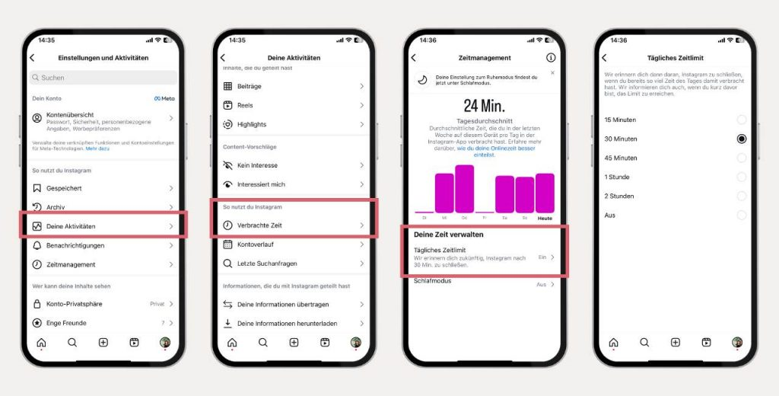
Timer

Slide 53
Der Plan für heute
Hintergrund: Die Empfehlungsmethoden hinter Social Media (circa 40 Minuten)
Content-Based Recommendation
Collaborative Filtering
Pause (10 Minuten)
Risiken (circa 20 Minuten)
Unbeabsichtigte Folgen
Gezielte Manipulation
Chancen (circa 20 Minuten)
Wie kannst du Social Media sicher nutzen
Oder deinen Content pushen
Fragen

Slide 54

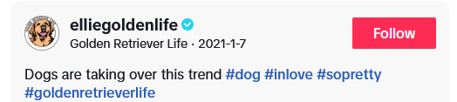
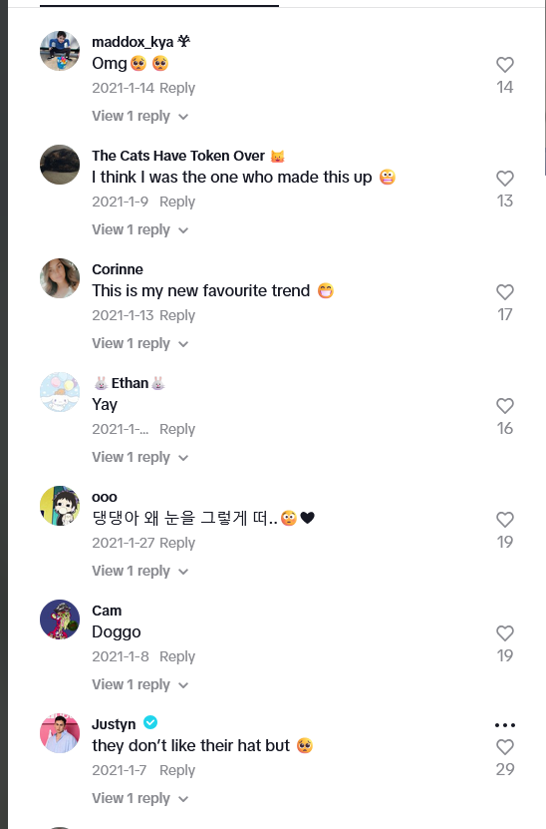
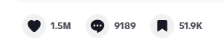
Content Pushen
Ziel von User*innen: Viele Likes/Follows
Wisst ihr jetzt, warum das so ist?
Mehr Interesse wecken:
✅ Springe früh auf Trends auf 🔥
✅ Halte deine Videos kurz & spannend 🎬
Mehr Sichtbarkeit bekommen:
✅ Nutze Trend-Sounds 🎵 ✅ Sorge für schnelle Interaktion nach dem Post 📈 ✅ Verwende relevante Hashtags #️⃣ ✅ Poste oft und regelmäßig 📅
✅ Sei aktiv und interagiere viel 📅 ✅ Schreibe aussagekräftige Beschreibungen mit relevanten Keywords ✍️

Slide 55
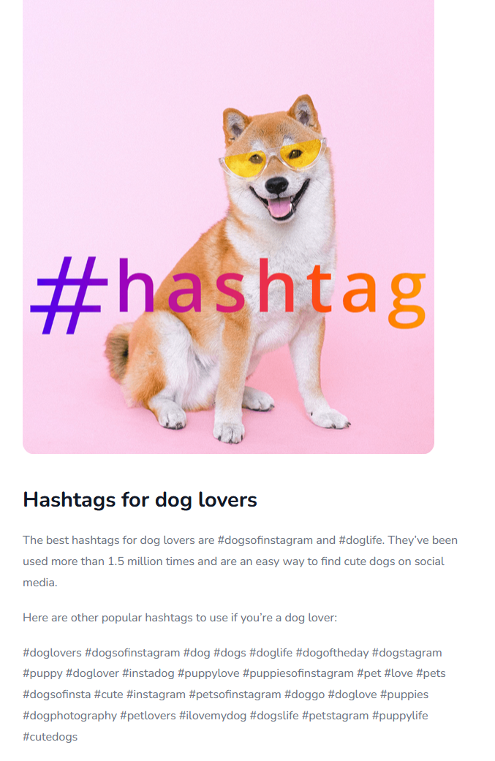
Content Pushen - Zielgruppen
Ziel von User*innen: Viele Likes/Follows
Die „richtigen“ (passende) User*innen ansprechen:
✅ Dein Content wird den "richtigen" Leuten gezeigt, wenn...
Du Hashtags oder Begriffe identifizierst, die für diese Gruppe relevant sind (#spikeball, #dogoftheday).
Du Inhalte postest, die offensichtlich für deine Zielgruppe relevant sind.

Slide 56

Content Pushen
?
Ziel v. User*innen: Viele Likes/Follows
Ziel v. TikTok & Co.: dass User*innen viel Zeit auf App verbringen -> Werbeeinnahmen
Mehr Interesse wecken:
✅ Springe früh auf Trends auf 🔥 ✅ Halte deine Videos kurz & spannend 🎬
Mehr Sichtbarkeit bekommen:
✅ Nutze Trend-Sounds 🎵 ✅ Sorge für schnelle Interaktion nach dem Post 📈 ✅ Verwende relevante Hashtags #️⃣ ✅ Sei regelmäßig aktiv & poste oft 📅 ✅ Schreibe aussagekräftige Beschreibungen mit relevanten Keywords ✍️
Die „richtigen“ (passende) User*innen ansprechen:
✅ Verwende passende Hashtags
Passende Empfehlungen
Motivation zum regelmäßigen Nutzen

Slide 57
Content Pushen
Ziel von User*innen: Viele Likes/Follows
Ziel von TikTok & Co.: dass User*innen viel Zeit in der App verbringen -> Werbeeinnahmen
Passende Empfehlungen
Motivation zum regelmäßigen Nutzen
Content-Push-Strategien 🚀 | Ziele von TikTok & Co. 🎯
Früh auf Trends aufspringen 🔥 | Nutzer*innen immer neue, virale Inhalte bieten, um sie in der App zu halten 📱
Kurz & spannend halten 🎬 | Hohe Watchtime fördern, damit Nutzer nicht abspringen ⏳
Trend-Sounds & Hashtags nutzen 🎵 #️⃣ | Algorithmus-basiertes Ranking optimieren, um relevante Inhalte zu zeigen 🤖
Regelmäßig aktiv sein & oft posten 📅 | Ständige neue Inhalte sorgen für wiederkehrende Nutzer*innen 🔄
Lange, relevante Beschreibungen verwenden ✍️ | Bessere Auffindbarkeit und Engagement in Kommentaren fördern 💬

Slide 58
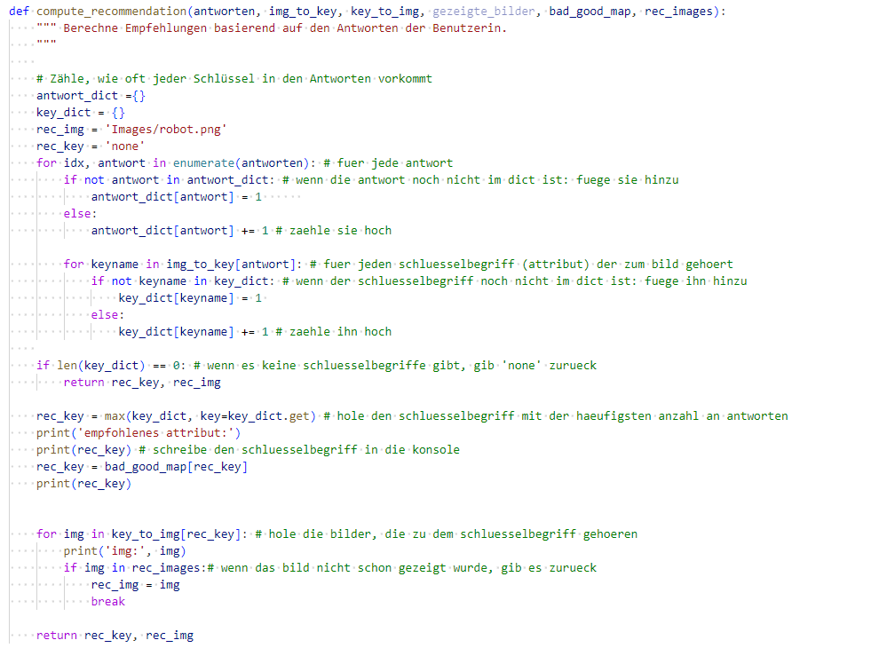
Wie haben wir eigentlich unseren Beispiel-Algorithmus gemacht?

Slide 59
Der Plan für heute
Hintergrund: Die Empfehlungsmethoden hinter Social Media (circa 40 Minuten)
Content-Based Recommendation
Collaborative Filtering
Pause (10 Minuten)
Risiken (circa 20 Minuten)
Unbeabsichtigte Folgen
Gezielte Manipulation
Chancen (circa 20 Minuten)
Wie kannst du Social Media sicher nutzen
Oder deinen Content pushen
Fragen

Slide 60

Fragen?

